Slide 1



领导力培养与实践
主讲教师：张兴莲
人文与旅游系

Slide 2




目录
Contents
01
课堂导入：领导力“祛魅”实验
02
领导力本质重构
03
4种高职生友好型领导技术
04
高职生领导力成长路径
05
课后任务与预告

Slide 3

01
课堂导入：领导力“祛魅”实验

Slide 4

领导力快问快答
匿名投票
影视片段对比
通过Mentimeter匿名投票，了解学生对领导特质和高职生领导优势的看法，为后续讨论提供数据支持。
对比《中国合伙人》成东青和《穿普拉达的女王》米兰达的领导风格，讨论其适用场景及高职生的契合点。

Slide 5
02
领导力本质重构

Slide 6
领导力≠职位权力
高职生优势清单
三圈模型
四维雷达图
车间实习经历、技能实操优势、年轻有活力，这些是高职生在领导力发展上的独特优势。
权力圈、能力圈、影响力圈相互独立又相互影响，高职生可从影响力圈入手，逐步拓展领导力。
决策力、执行力、沟通力、责任感构成领导力四维雷达图，学生可通过自测了解自身领导力现状。

Slide 7
03
4种高职生友好型领导技术

Slide 8


任务拆解技术
01
案例分析
以实训车间组长分配设备保养任务为例，展示任务拆解技术的实际应用。
02
话术模板
提供任务拆解的话术模板，帮助高职生清晰分配任务，提高执行效率。

Slide 9


能量调动技术
三明治反馈法
通过肯定、改进、激励三个步骤，调动团队积极性，提升团队士气。

Slide 10
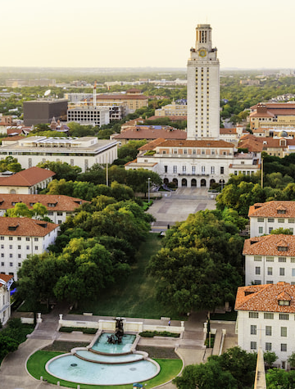
资源整合技术
利益交换话术
提出利益交换话术，帮助高职生在跨部门协作中有效整合资源。

Slide 11


危机决策技术
01
02
4F快速决策模型
情景演练
介绍4F模型，帮助高职生在突发状况下快速做出决策。
分组抽取领导力挑战卡，进行情景演练，巩固所学领导技术。

Slide 12
04
高职生领导力成长路径

Slide 13

实习期领导力机会
主动争取
鼓励高职生在实习期间主动争取担任临时小组长、发起5S改善提案等机会，积累领导经验。

Slide 14
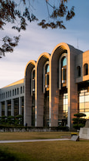
学生干部能力迁移
社团经验迁移
将社团经验与职场领导力对应，如拉赞助对应资源整合能力，协调活动冲突对应团队管理能力。

Slide 15
技术型领导养成
01
02
双通道发展
案例讨论
介绍技术深耕与横向拓展的双通道发展模式，帮助高职生规划技术型领导成长路径。
分析本校优秀毕业生从技术员到管理层的晋升案例，为学生提供借鉴。

Slide 16
05
课后任务与预告

Slide 17
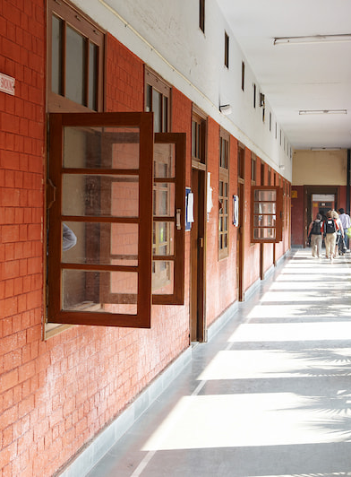
观察任务
记录领导行为
要求学生记录实习企业中最敬佩的领导行为，加深对领导力的理解。

Slide 18
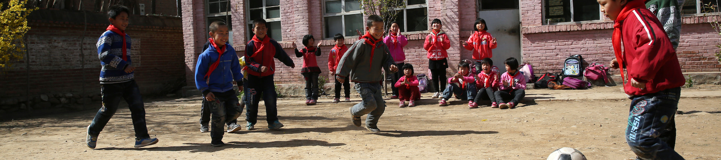

下节预告
职场能见度管理
预告下节课主题“为什么有人总能‘被看见’？——职场能见度管理”，激发学生学习兴趣。

Slide 19
感谢大家观看
THANK YOU

